Slide 1

workshop
Traffic sign detection

Slide 2

workshop
Verkeersborden herkennen d.m.v. neuraal netwerk
- Afbeeldingen inladen (en bekijken)
- Neuraal netwerk maken en trainen
- Het model toepassen op de testafbeeldingen

Slide 3
workshop
Ga naar: https://github.com/rwsdatalab
2. Er opent zich een homescherm van colab, open 1) Verkeersborden Classificeren

Slide 4
assignment
1. Lees de tekst aandachtig door.
2. Wanneer je bij een programmeerblokje aan komt:
Klik je op het programmeerblokje.
Vervolgens druk je op run (bovenaan).
Wacht even en kijk wat er gebeurt.
Is het programmeerblokje gerund? Ga dan naar het volgende programmeerblokje.

Slide 5
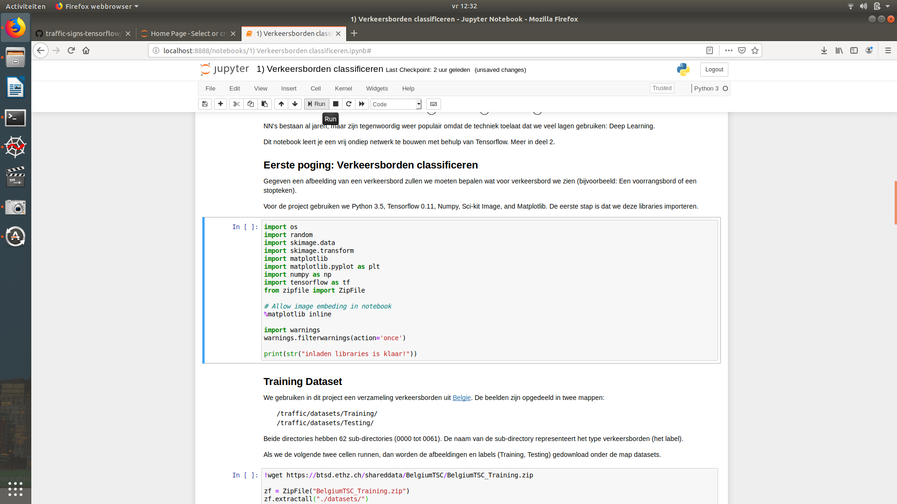
Jupyter notebook
Druk op: run
Selecteer het programmeerblokje

Slide 6
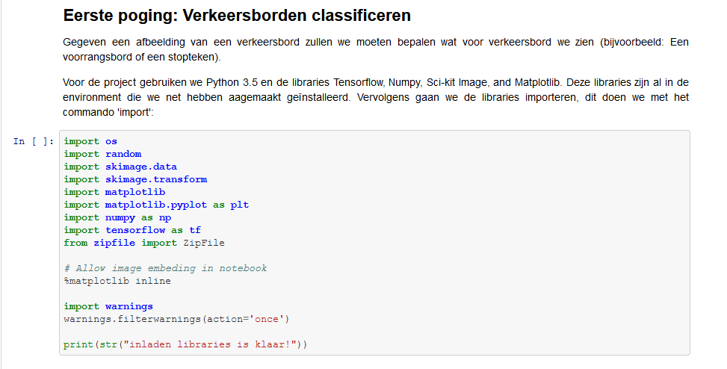

Getting started
Eerste 5 minuten:
- Importeren libraries
- Traindata inladen

Slide 7
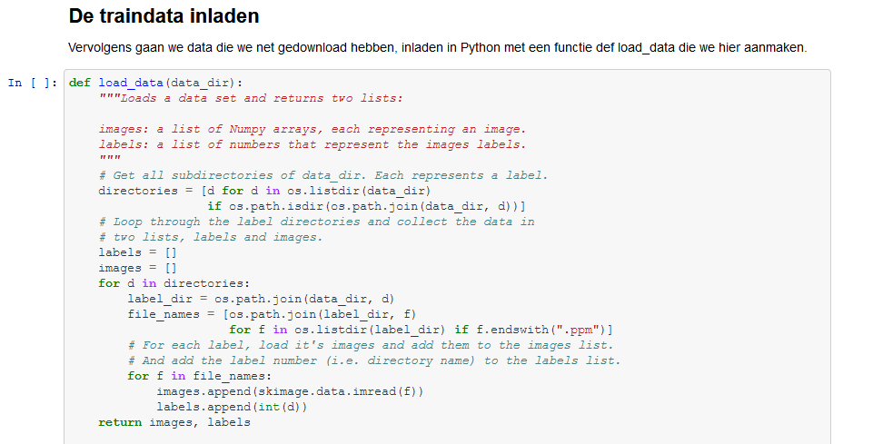
Steps to take
Tweede 5 minuten:
Traindata inladen
De data verkennen
Vraag: Verander in de cel met functie: def display_label het getal 42 in een ander getal tussen de 1 en de 61. Wat zie je gebeuren??

Slide 8
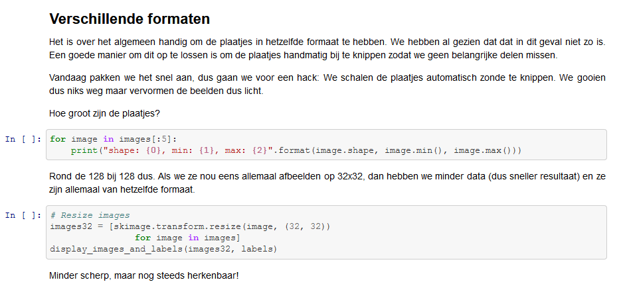
Steps to take
Derde 5 minuten:
Verschilende formaten
Bij iedereen gelukt??

Slide 9
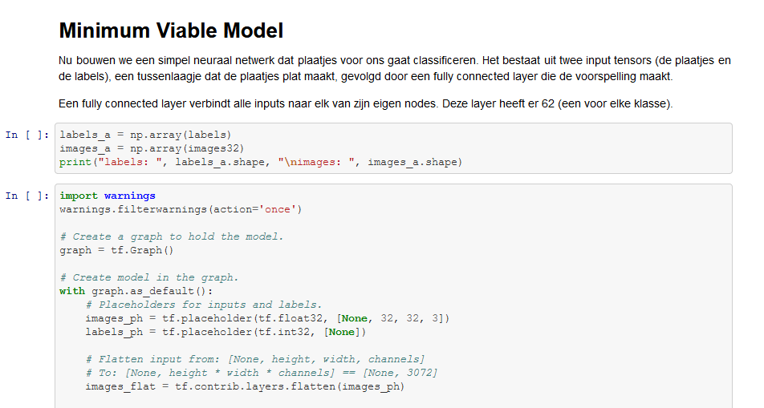
Steps to take
Vierde 5 minuten:
Minimum Viable Model
Bij iedereen gelukt?

Slide 10
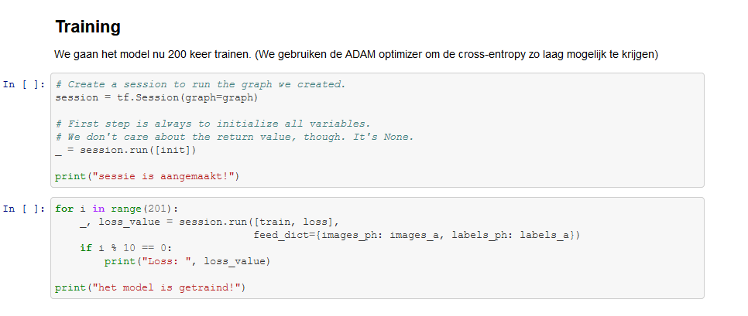
Steps to take
Vijfde 5 minuten:
Trainen van het model
Vraag:
- Verander in de cel dat begint met for i in range(201).., onder het kopje training, de 10 in een groter of kleiner getal.
Verander de 201 in een ander getal.
Wat zie je bij beide veranderingen gebeuren?

Slide 11
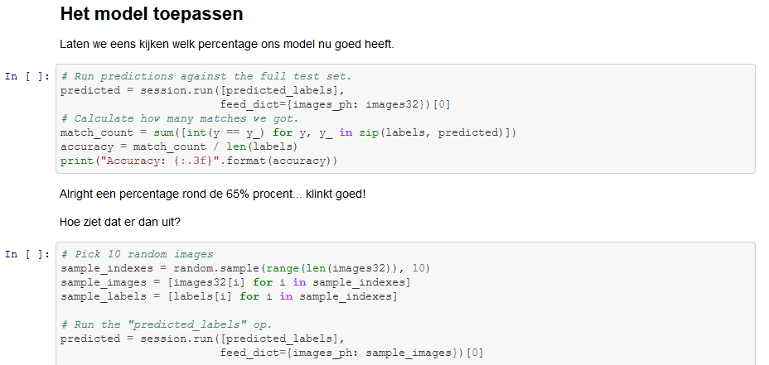
Steps to take
Zesde 5 minuten:
Het model toepassen op train-afbeeldingen
Vraag:
Wat is het percentage nauwkeurigheid dat eruitkomt?

Slide 12
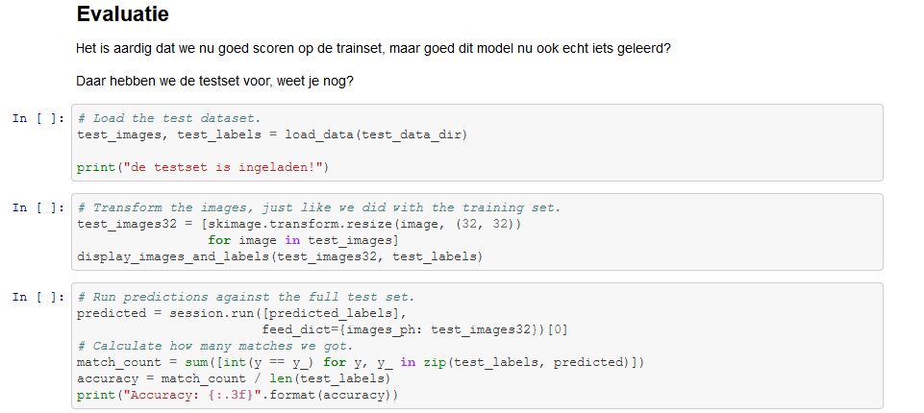
Steps to take
Zevende 5 minuten:
Het model toepassen op test afbeeldingen.
Vraag:
- Wat is het percentage nauwkeurigheid dat eruitkomt?
- Wat is het verschil met de vorige keer?

Slide 13
final
Eindvraag:
Probeer de resolutie van de afbeeldingen te verhogen, in de cel dat begint met ‘# resize image’ en vervolgens opnieuw te trainen.
Wat zie je met de loss gebeuren? Hoe kan je dat verklaren?

Slide 14
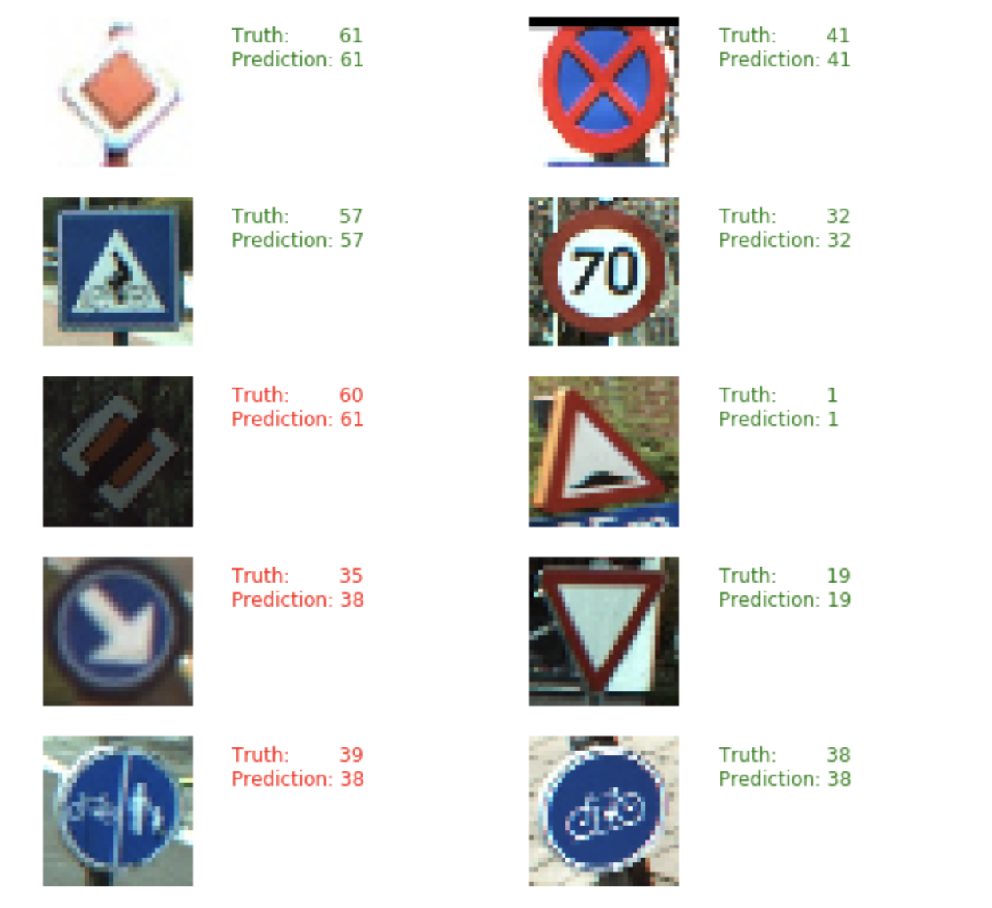
evaluation
Voorspelling doen van object op afbeelding, klinkt dit logisch?

Slide 15
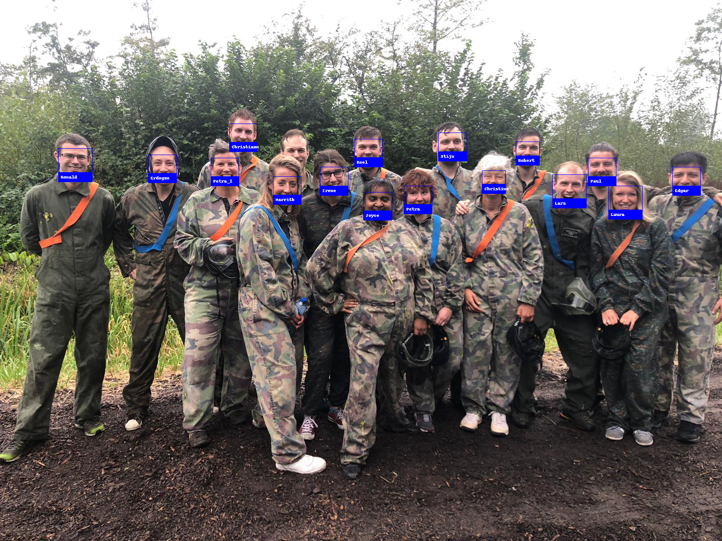
Datalab @ Rijkswaterstaat
$$facei=SVM\left(HOG(FACES\left(RGB\right))\right)$$

